Slide 1


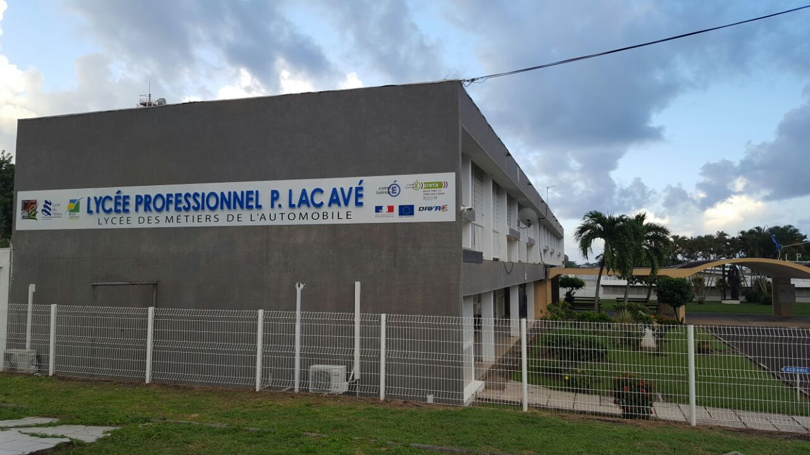
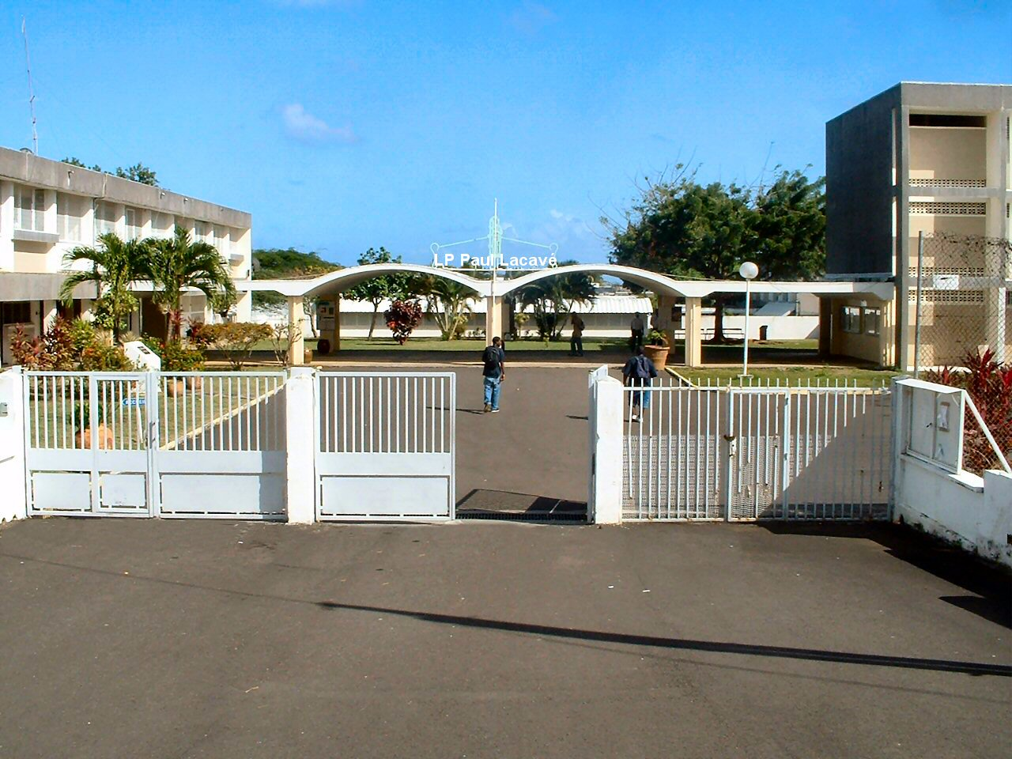
LYCEE DES METIERS DE L’AUTOMOBILE
PAUL LACAVE
ACCUEIL | NOTRE LYCEE | FORMATIONS | EVENEMENTS | ECOLE/ENTREPRISE
NOTRE LYCEE
MOT DU PROVISEUR
PRESENTATION DU LYCEE -(HISTOIRE / 40 ANS DU LYCEE) - structure
- RESULTATS (statistiques)
ADMINISTRATION (Formulaires en ligne : rapports, Convocation CCF, demandes diverses
PERSONNEL Liste des coordonnateurs de discipline, des professeurs principaux
- PROJET D’ETABLISSEMENT
REGLEMENTS -Règlement Intérieur / Chartre Informatique -/ Charte d’usage de l’ENT/ -Chartre des voyages)
BANDEAU DEFILANT ACTUALITE
AGENDA
PARENTS
VIE SCOLAIRE
CDI
CALENDRIER
CONTACT
N° TEL LYCEE
ET FAX
MAIL
LIENS
PRONOTE
CERISE PRO
ADMISSION POSTBAC
BWETAMAIL
HORAIRES OUVERTURE

Slide 2
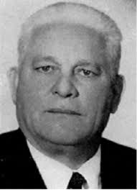
LYCEE DES METIERS DE L’AUTOMOBILE
Paul Lacavé
Le lycée
Construit depuis 44 ans et baptisé en la mémoire de l’émérite politicien et ancien maire de la commune, le lycée professionnel Paul LACAVÉ est le seul dans la Caraïbes a proposé des formations sur les véhicules à moteur.
L’établissement est très vaste et comprend 9 bâtiments dont 4 bâtiments destinés aux ateliers.
Le lycée professionnel propose : 9 filières proposant des certificats d’aptitudes professionnelles – C.A.P, 9 premières professionnelles, 9 terminales et deux formations de brevet de technicien supérieur – B.T.S.
A la rentrée 2017-2018, le lycée ouvrira une seconde générale et une classe de 3ème PEP.
Paul LACAVÉ 1913 I 1976

Slide 3
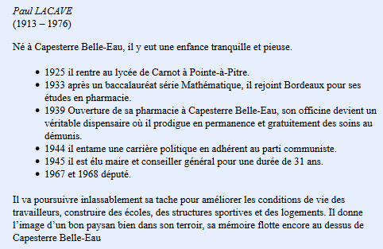

Slide 4
LA STRUCTURE DU LYCÉE
PROVISEUR
Martin URBINO
2 SECRÉTAIRES
Suzy BEAUJOUR
Astrid CALPAS
PROVISEUR ADJOINT
Michel TILLÉ
GESTIONNAIRE
Mme WILFRID
CHEF TRAVAUX
Rudy ALPHÉ
2 CPE
Mme ALBERT
Mme CHAILLY
1 MEDECIN SCOLAIRE
1 INFIRMIERE
1 ASSISTANTE SOCIALE
1 COP
PROFESSEUR DOCUMENTALISTE
Sylvie MOUTAMA
90 PROFESSEURS
600 élèves
ASSISTANTS D’EDUCATION
AGENTS TECHNIQUES

Slide 5
NOS RÉSULTATS EXAMENS
SESSION 2016
BAC PRO 85 %
CAP 80 %
BTS 100 %
A LA RENTREE 2017 OUVERTURE :
-D’UNE CLASSE DE 2nde GENERALE
- D’UNE CLASSE DE 3ème PEP

Slide 6
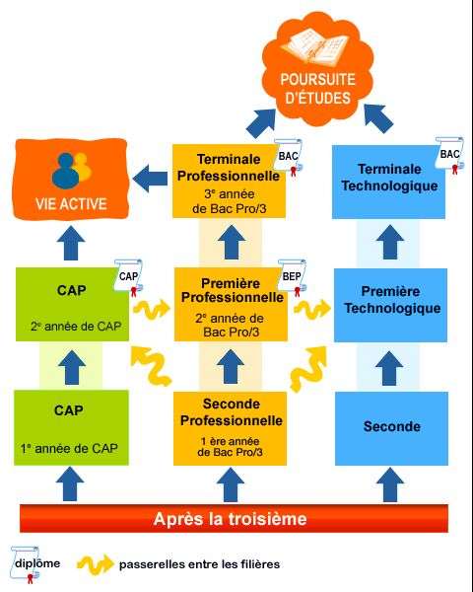

Slide 7

LES FORMATIONS SONT PROPOSÉES SOUS :
Onglet formations
Développer dans le cadre
de la mixité des publics et la mixité des parcours
STATUT SCOLAIRE
SOUS CONTRAT D’APPRENTISSAGE
SOUS CONTRAT DE FORMATION CONTINUE PROFESSIONNELLE

Slide 8

LYCEE DES METIERS DE L’AUTOMOBILE
Paul Lacavé
Formation professionnelle
vous êtes formé(e) au lycée mais également en entreprise :
CAP : 12 à 14 semaines de stages I BAC PRO : 22 semaines de stages
les matières générales sont étroitement liées à l’enseignement professionnel
les stages en entreprise sont encadrés par les professeurs
Un travail de partenariat entre les parents et les professeurs est nécessaire pour optimiser le suivi de votre période en entreprise
la tenue professionnelle est obligatoire au lycée et en entreprise
Votre comportement et votre motivation pour la filière vous permettront de construire votre projet professionnel, dès lors, soyez rigoureux §
          Pièce téléchargeable :
          calendrier des stages en entreprise

Slide 9
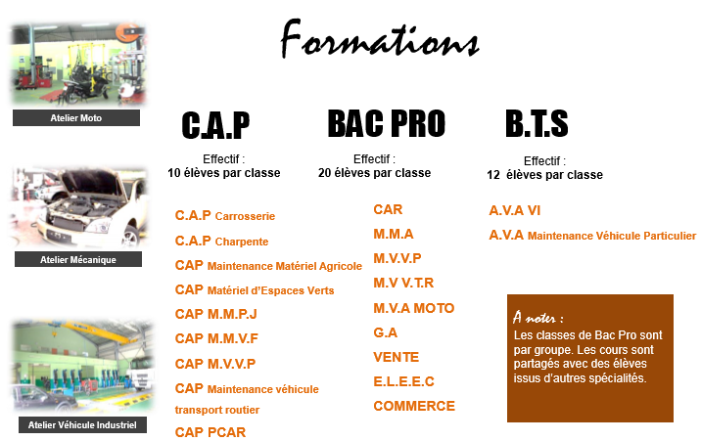
Remarque pour chaque formations lien sur 1 pdf pour la présentation

Slide 10
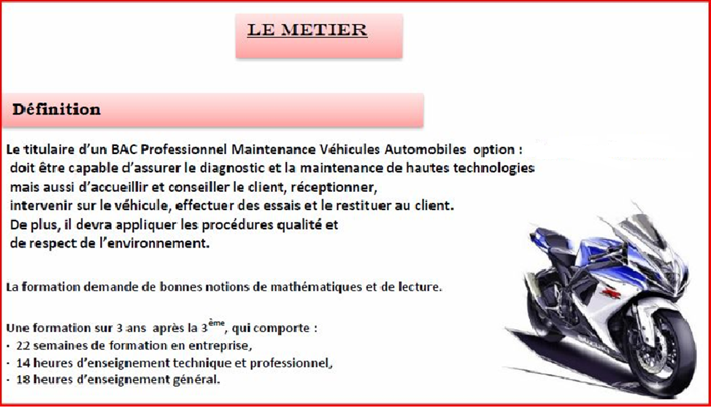
A mettre en pdf
BAC PRO MV option MOTOCYCLES
Motocycles

Slide 11
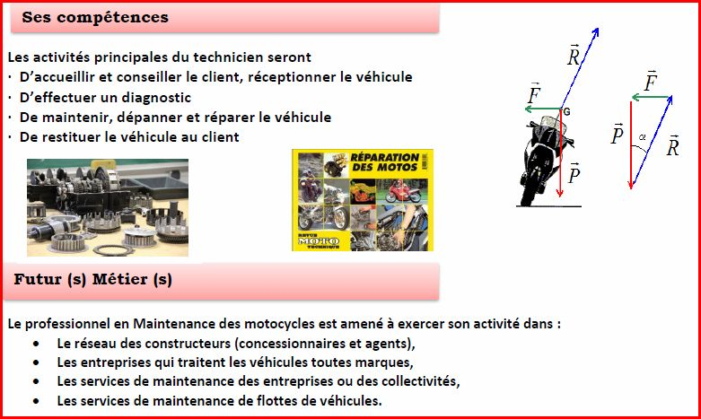

Slide 12
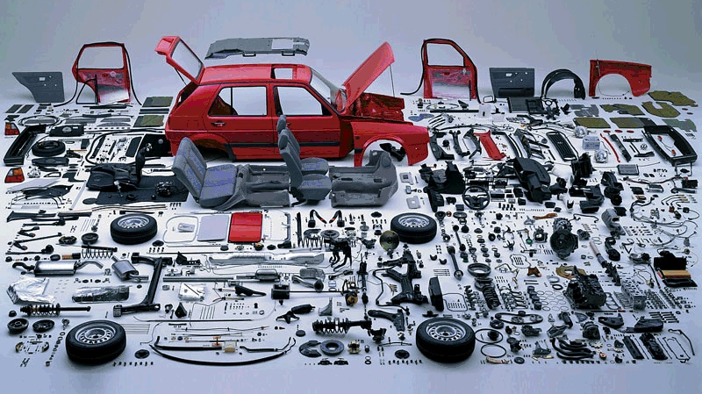
MV : MAINTENANCE DES VEHICULES
option VEHICULES PARTICULIERS
Présentation
Véritable médecin des véhicules, le technicien de maintenance des véhicules particuliers diagnostique les dysfonctionnements et assure la maintenance et la réparation de tous les organes mécanique, électrique, électronique, hydraulique, pneumatique.

Slide 13
MV : Les formations
CAP Maintenance des véhicules option "Voitures particulières« 2 années de formation Niveau d’entrée : 3ème de collège. | BAC Professionnel Maintenance des Véhicules option A "Voitures particulières« 3 années de formation Niveau d’entrée : 3ème de collège. La durée du diplôme peut être ramenée à 2 ans pour les jeunes titulaires d’un CAP ou d’un BEP d’une filière mécanique. Par rapport au CAP, ce diplôme met l'accent sur les notions de diagnostic et de paramétrage des moteurs à l'aide de l'outil informatique. | BTS Maintenance des Véhicules Option A : «Voitures Particulières» 2 années de formation Niveau d’entrée : Titulaire d’un BAC Professionnel du secteur automobile ou d’un BAC technique d’une filière industrielle. Accueil et réception de la clientèle, animation et encadrement d’une équipe, organisation des activités de maintenance, renforcement des connaissances techniques sont au programme de cette formation.
· Dans les concessionnaires ou agent d’une marque automobile
· Dans les ateliers d’interventions rapides
· Dans les ateliers de centres spécialisés
· Dans les ateliers d’entretien des parcs administratifs ou sociétés privées
Débouchés
L’agent peut exercer:

Slide 14
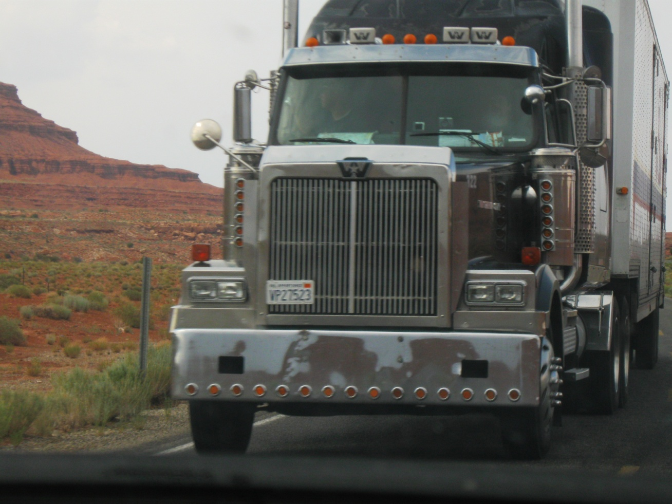
MV : MAINTENANCE DES VEHICULES
Option B : VEHICULES TRANSPORT ROUTIER
Présentation
Le véhicule industriel est l'outil de travail des entreprises de transport de personnes et de marchandises (camions, autocars, autobus).
Sa technologie en continuelle évolution exige un personnel performant pour sa maintenance.

Slide 15
VTR : Les formations
CAP Maintenance des véhicules option "Véhicules Transport Routier" 2 années de formation Niveau d’entrée : 3ème de collège. | BAC Professionnel Maintenance Automobile option A "Véhicules Industriels" 3 années de formation Niveau d’entrée : 3ème de collège. La durée du diplôme peut être ramenée à 2 ans pour les jeunes titulaires d’un CAP ou d’un BEP d’une filière mécanique. Par rapport au CAP, ce diplôme met l’accent sur les notions de diagnostic et de paramétrage des moteurs à l’aide de l’outil informatique. | BTS Après Vente Automobile option "Véhicules Industriels" 2 années de formation Niveau d’entrée : Titulaire d’un BAC Professionnel du secteur automobile ou d’un BAC technique d’une filière industrielle. Accueil et réception de la clientèle, animation et encadrement d’une équipe, organisation des activités de maintenance, renforcement des connaissances techniques sont au programme de cette formation.
Débouchés
Ce métier ne manque pas d’ouverture puisqu’il peut s’exercer dans différents secteurs : entreprises de transport, garages spécialisés dans la maintenance de véhicules industriels, concessionnaires, constructeurs de poids lourds, d’autocars ou d’autobus.

Slide 16
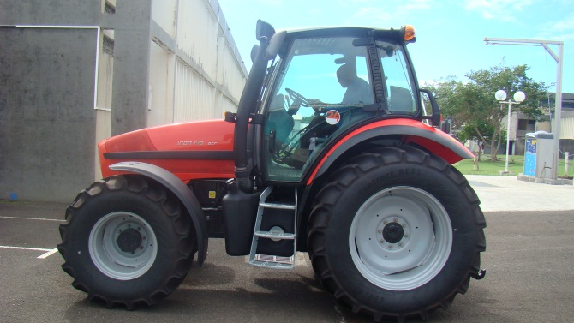
MMA : MAINTENANCE DES MATERIELS AGRICOLES
LE METIER :
Le titulaire du baccalauréat professionnel « Maintenance des Matériels » est chargé, seul ou au sein d’une équipe, d’assurer:
- la maintenance et le contrôle des performances du matériel ;
- l’intervention, le diagnostic, la réparation, les réglages et le contrôle ;
- le conseil technique auprès des intervenants ;
- l’accueil et le conseil technique auprès de la clientèle et des utilisateurs ;
- la communication avec les services de l’entreprise et avec les partenaires extérieurs.
Champ professionnel
Les matériels concernés par le domaine de la maintenance du matériel sont :
• les tracteurs et le matériel agricole ;
• le matériel de récolte et de chantiers agraires ;
• le matériel et les engins de travaux publics ;
• le matériel de manutention ;
• le matériel de levage ;
• le matériel d'entretien des espaces verts, des parcs et jardins ;
• le matériel forestier ;
• Réaliser l’intervention,
• Restituer le matériel.

Slide 17
MV : MAINTENANCE DES VEHICULES
Option B : VEHICULES TRANSPORT ROUTIER
Présentation
Le véhicule industriel est l'outil de travail des entreprises de transport de personnes et de marchandises (camions, autocars, autobus).
Sa technologie en continuelle évolution exige un personnel performant pour sa maintenance.

Slide 18
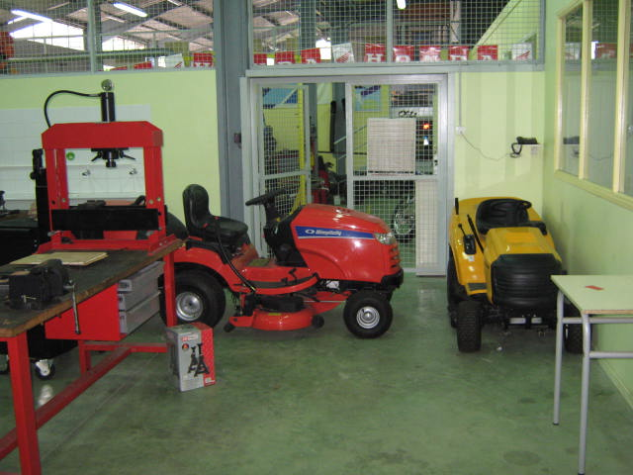
MMEV : MAINTENANCE MATERIELS
ESPACE VERT
Définition
Le titulaire du CAP maintenance des matériels est amené à exercer ses activités dans la maintenance, le service et la location des matériels. Les principaux secteurs susceptibles de l’accueillir sont :
• Les artisans ruraux,
• Les concessionnaires et entreprises de distribution des matériels,
• Les entreprises de location des matériels,
• Les entreprises de service et de maintenance des matériels,
• Les services matériels d’entreprises du BTP ou de travaux agricoles,
• Les entreprises ou collectivités utilisatrices des matériels.
Evolutions et passerelles
Le CAP Maintenance des matérielles : option parcs et jardins permet aux candidats d'entrer dans la vie active en tant qu'employés qualifiés. Il permet également la poursuite d’études dans ce domaine dans le but de se perfectionner ou d’acquérir une seconde compétence.
Poursuite d’études possible après un CAP Maintenance des matériels : option parcs et jardins:
CQP : Certificat de Qualification Professionnelle
Bac pro en 2 ans

Slide 19
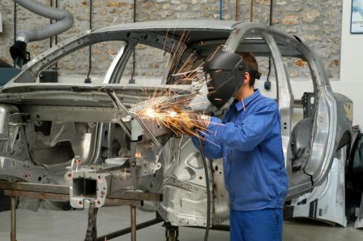
BAC PRO spécialité
REPARATION DES CARROSSERIES
LE METIER : Le bachelier professionnel, spécialité réparation des carrosseries est un technicien qui intervient dans tout type d’entreprise de réparation des véhicules automobiles.
SON ACTIVITE consiste, au sein de l’équipe de réparation à réaliser :
- l’accueil du client et la réception de son véhicule
- le remplacement et la réparation des éléments détériorés
- le contrôle et la réparation des structures
- la préparation, la réalisation et le contrôle de la mise en peinture d’un élément de carrosserie
- la remise en conformité des véhicules
- la finalisation de l’intervention
préparer le véhicule à la livraison et rendre compte des interventions
Le titulaire du BAC PROFESSIONNEL réparation des carrosseries à la possibilité de poursuivre ses études en faisant un BTS conception et réalisation des structures en bureau d’étude.
LES PERSPECTIVES D’EVOLUTION: Le titulaire du BAC PROFESSIONNEL réparation des carrosseries à la possibilité de poursuivre ses études en faisant un BTS conception et réalisation des structures en bureau d’étude.
FUTURS METIERS :
- ouvrier spécialisé carrossier réparateur et/ou peintre automobile
- chef d’atelier, chef d’équipe
- chef d’entreprise

Slide 20
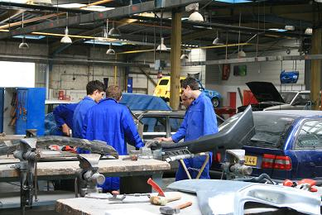
C.A.P Spécialité CARROSSERIE
LE METIER :
Le titulaire du CAP réparation des carrosseries est un opérateur qui intervient dans tout type d’entreprise
de réparation des véhicules automobiles.
SES ACTIVITES consistent, au sein de l’équipe de
réparation à :
- accueillir et orienter le client
- préparer son intervention sur le véhicule
- déposer et reposer des éléments de carrosserie
- réparer les éléments
- contrôler les structures des véhicules
- préparer la mise en peinture
préparer le véhicule à la livraison et rendre compte des interventions
FUTURS METIERS :
- ouvrier carrossier réparateur automobile
- ouvrier peintre automobile
- chef d’atelier
chef d’entreprise

Slide 21
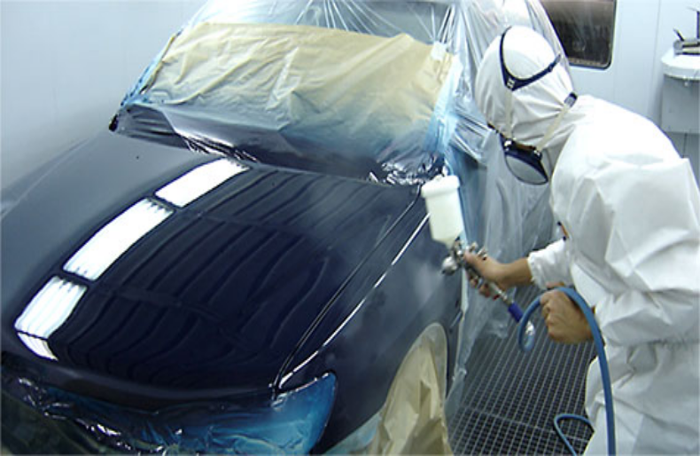
CAP PEINTURE EN CARROSSERIE
LE METIER :
Le titulaire du CAP Peinture en carrosserie est un ouvrier qui intervient dans tout type d’entreprise de réparation des carrosseries de véhicules automobiles. Le cœur de l’activité est la préparation des surfaces et la mise en peinture des éléments dans le respect des règles d’hygiène et de sécurité. Il travaille en complémentarité avec le carrossier qui, lui, prend en charge le véhicule pour toutes les interventions de restructuration et redressage.
SES COMPETENCES : Le titulaire du CAP peinture en carrosserie doit être capable de :
préparer l’intervention sur le véhicule ;
réparer les éléments en matériaux composites détériorés ;
préparer la mise en peinture du véhicule ;
réaliser la mise en peinture du véhicule ;
préparer le véhicule à la livraison.

Slide 22
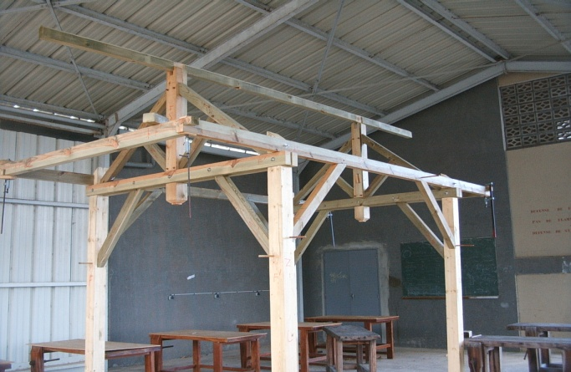
CAP CHARPENTE BOIS
LE METIER : Faire acquérir aux élèves des compétences concernant la préparation de son intervention.
De la Fabrication et du levage sur chantier
D’énoncer les
Caractéristiques de l’ouvrage
de traduire graphiquement
Les informations techniques,
tout en tenant compte
Des risques professionnels.
FUTURS METIERS :
Charpentier.
Chef d’équipe.
Concepteur réalisateur ( C A O , D A O )
Magasinier.
Dessinateur architecture.

Slide 23
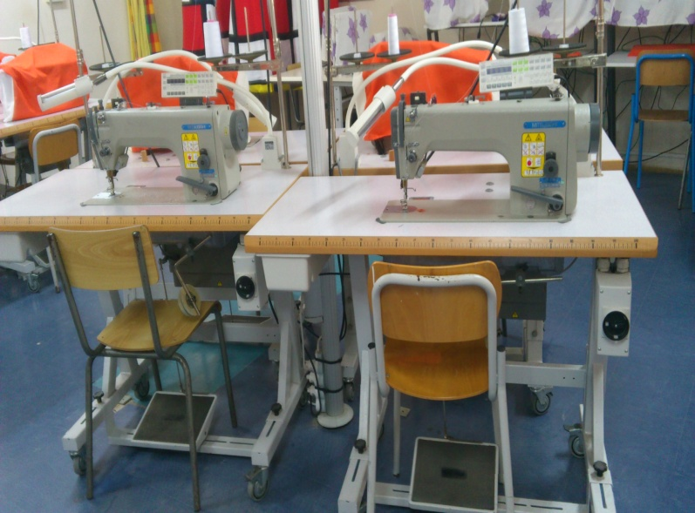
C.A.P métiers de la mode- Vêtement Flou (M.M.V.F)
LE METIER : Les emplois concernés par le CAP Métiers de la mode – Vêtement Flou sont des emplois
d’opérateur dont les activités principales sont liées à la réalisation de vêtements.
Le titulaire du CAP Métiers de la mode - Vêtement Flou participe à :
- décoder des données techniques relatives à un vêtement à réaliser,
- préparer une phase de travail,
- mettre en œuvre un ou plusieurs postes de fabrication (organisation du poste de piquage
et / ou de finition…) à partir de consignes opératoires et contrôler les résultats obtenus,
- fabriquer tout ou partie d’un vêtement,
- vérifier la qualité de la réalisation à tous les stades de la fabrication
FUTURS METIERS :
Mécanicien en confection
Tailleur
Couturière
Patronnier - gradeur (après une poursuite d’études
Modéliste
Toiliste
Vendeuse /retoucheuse…

Slide 24





BAC ELECTROTECHNIQUE
LE METIER :
. Le titulaire du baccalauréat professionnel
Electrotechnique Energie Equipements Communicants
ntervient dans la production, le transport, la distribution
et la transformation de l’énergie électrique.
Ses activités s’exercent dans la mise en œuvre,
l’utilisation, la maintenance des installations et
des équipements électriques (courants forts et courants faibles).
FUTURS METIERS :
Le titulaire de ce diplôme interviendra en tant que technicien dans des secteurs d’activité tels que l’industrie, les services, l’habitat, le tertiaire et les équipements publics. La mise en œuvre, l’utilisation, la maintenance des installations et des équipements électriques forment le cœur du métier.

Slide 25
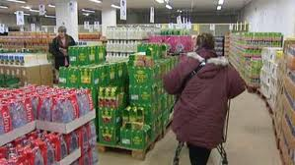
BAC PRO COMMERCE
LE METIER :
Le titulaire du baccalauréat professionnel Commerce intervient,
au sein de l’équipe commerciale d’une unité commerciale repérée,
pour vendre les produits, participer à l’animation et à la gestion
commerciale attachée à sa fonction.
Son activité consiste, au sein de l’équipe commerciale de l’unité, à :
- participer à l’approvisionnement,
- vendre, conseiller et fidéliser,
- participer à l’animation de la surface de vente,
- assurer la gestion commerciale attachée à sa fonction.
FUTURS METIERS :
Il s’agit d’employés commerciaux : employé(e) de commerce, employé(e) commercial(e), assistant(e) de vente, conseiller de vente, vendeur, vendeur spécialisé, adjoint(e) du responsable de petites unités commerciales…
Les types d’entreprise :
- des entreprises de distribution (biens ou de services ; avec points de vente sédentaires ou non, de tailles variées ; spécialisées ou généralistes ; intégrées ou non ; de détail ou interentreprises (grossistes ou semi grossistes avec espace de vente intégré),
- des entreprises de production avec espace de vente intégré (magasins d’usines).

Slide 26

BAC PRO VENTE
Prospection – Négociation – Suivi de clientèle
LE METIER :
Le titulaire du baccalauréat professionnel vente est un vendeur qui
intervient dans une démarche commerciale active.
Son activité consiste à :
prospecter la clientèle potentielle,
négocier des ventes de biens et de services,
participer au suivi et à la fidélisation de la clientèle dans le but
de développer les ventes de l’entreprise.
FUTURS METIERS :
Il s’agit de vendeurs salariés ou indépendants, ayant un statut particulier (VRP, agent commercial) ou non : commercial ou attaché commercial, chargé de prospection, chargé de clientèle, prospecteur vendeur, téléprospecteur, télévendeur, vendeur démonstrateur, vendeur à domicile, représentant.
Les types d’entreprise :
- commerciales (concessionnaires, commerce interentreprises ou commerce de gros …),
- de services : vente de prestations telles que l’entretien, la location, la communication publicitaire, l’assurance, l’immobilier,
- de production (fabrication et commercialisation de biens de consommation courante, de petits équipements, de fournitures industrielles …),
Ces entreprises s’adressent aussi bien à une clientèle de particuliers (grand public) qu'à des utilisateurs professionnels (entreprises, administrations, professions libérales, artisans …) ou à des revendeurs (petits détaillants, distributeurs …).

Slide 27

BAC PRO GESTION ADMINISTRATION
LE METIER :
Le titulaire du baccalauréat professionnel Gestion-Administration prend
en charge les activités relevant de la gestion administrative, principalement au sein d’entreprises de petite et moyenne taille (artisanat, commerces, TPE, PME-PMI, ETI), de collectivités territoriales, d’administrations ou encore d’associations.
Une formation sur 3 ans qui comporte :
- 22 semaines de périodes de formation en milieu professionnel (PFMP)
- une certification intermédiaire de niveau V :
BEP Métiers des services administratifs MSA
FUTURS METIERS :
 Agent de gestion administrative  Employé administratif
 Adjoint administratif  Assistant administratif
 Technicien des services administratifs  Gestionnaire commercial
 Gestionnaire du personnel
LIENS site BAC PRO GA
http://bpgestionadministration.blogspot.com/
http://bpgestionadministration.blogspot.com/
>
https://sites.google.com/site/bacprogestionadm/home

Slide 28



ENSEIGNEMENT GENERAL

Slide 29
niveau : | volume horaire du Français et de l’Hist.-Géo
1ère année de CAP | 3h de français / 1h d’Hist-Géo
2ème année CAP | 2h de français / 1h d’Hist.-Géo.
2de bac pro | 5h de français / Hist. Géo
1ère bac pro
Tle bac pro
Lettres-Histoire
Les compétences attendues et travaillées en Français et en Hist-Géo pour chaque niveau :
Savoir lire, écrire, et écouter.
Savoir s’exprimer à l’oral et à l’écrit.
Savoir organiser sa pensée.
Savoir puiser dans les productions littéraires et culturelles.

Slide 30
niveau : | Les modalités d’examen
CAP (quelque soit la filière professionnelle) | en CCF. Une épreuve écrite en Français et une épreuve orale sur dossier en Hist-Géo. 4 CCf étalés sur les 2ans : 2 CCF en 1ère année (Français/H-G) et 2 CCF également en 2ème année (Français / H-G).
1ère bac pro tertiaires et ELEEC | certification intermédiaire BEP. Deux épreuves ponctuelles écrites en Français/ H-G.
1ère Bac pro industriel | certification intermédiaire CAP en CCF. Epreuve écrite en français. Epreuve orale sur dossier en Hist.-Géo.
Tle Bac pro (quelque soit la filière professionnelle) | deux épreuves ponctuelles écrites en français et en Hist.-Géo.

Slide 31


PSE

Slide 32
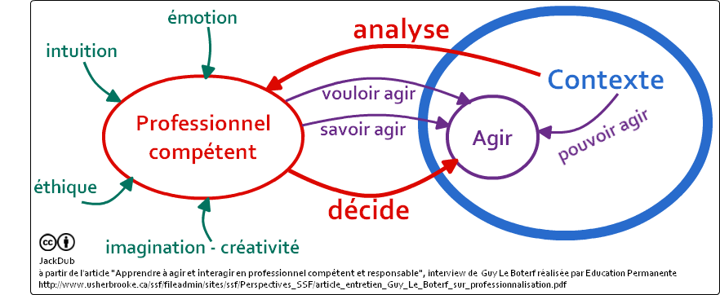
UN ENSEIGNEMENT CORRELE
AUX TECHNIQUES PROFESSIONNELLES :
LA PREVENTION SANTE ENVIRONNEMENT
OU PSE
L’enseignement de PSE repose sur la notion de professionnel compétent.
La PSE permet d’acquérir des compétences, nécessaires à la maîtrise du contexte professionnel,

Slide 33
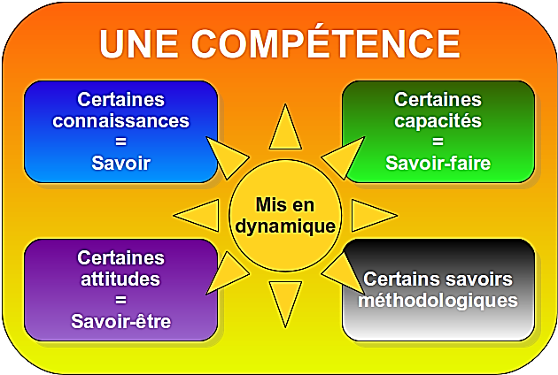
1. OBJECTIFS DE L’ENSEIGNEMENT?
L'enseignement de Prévention Santé Environnement conforte les acquisitions du socle commun de connaissances et de compétences, notamment celles de la culture scientifique.
Il contribue pleinement aux actions prioritaires d'éducation et de prévention définies par les plans nationaux et européens dans les champs de la santé, du travail et de l’environnement.
Socle commun des compétences

Slide 34
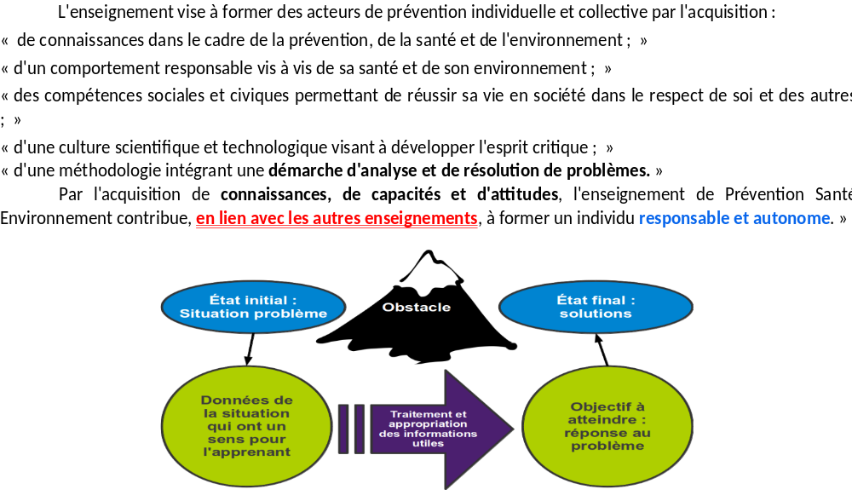
Socle commun des compétences

Slide 35

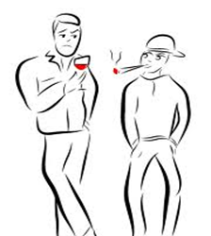
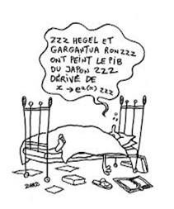
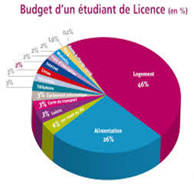

3. PROGRAMMES ET ORGANISATION EN BAC PRO
Des modules étudiés par année :
Seconde professionnelle : Modules 1 à 5
MODULE 2 :
Alimentation
et Santé
MODULE 1 :
Santé et Equilibre de vie
MODULE 3 :
Prévention des comportements à risques et des conduites addictives
MODULE 5 :
Environnement économique et protection du consommateur
MODULE 4 :
Sexualité et prévention

Slide 36
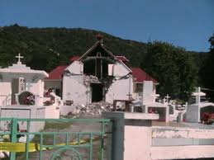
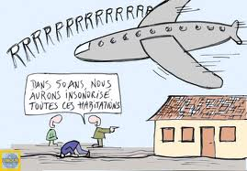
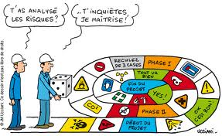
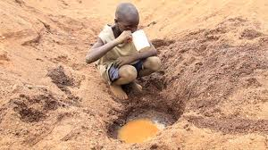
Des modules étudiés par année :
Première professionnelle : Modules 6 à 8
MODULE 7 :
Prévention des risques
MODULE 6 : Gestion des ressources naturelles et développement durable
MODULE 8 : Prévention des risques dans le secteur professionnel

Slide 37

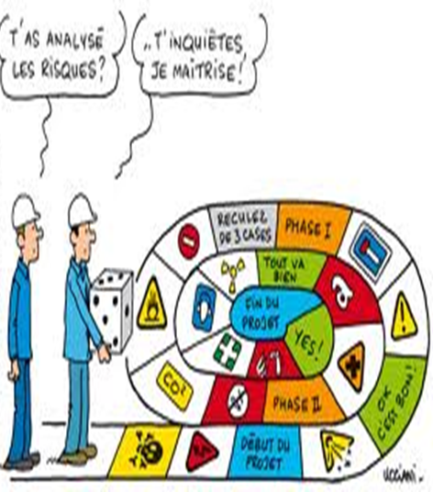
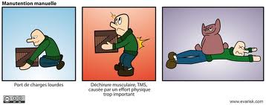

Des modules étudiés par année :
Terminale professionnelle : Modules 9 à 12
Module12 : Approche
par l’accident
Module 9 :
Cadre réglementaire de la prévention
en entreprise
Module 11 : Approche par le travail
Module 10 :
Effets physiopathologiques des risques professionnels et prévention

Slide 38
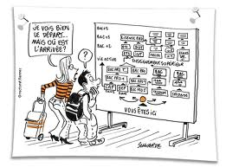

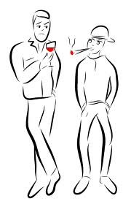
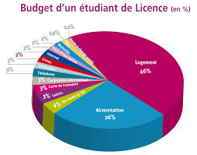

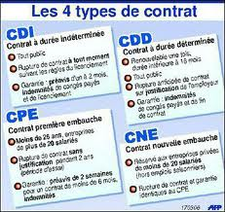
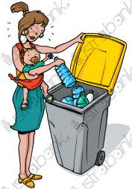
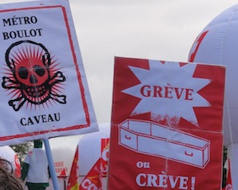
4. PROGRAMME ET ORGANISATION EN CAP
Des modules étudiés par année :
Première année CAP : Modules 1 à 3
Deuxième année CAP : Module 4

Slide 39
5. Evaluation de la p.s.e. en bac pro
Des contrôles en cours de formation en :
  1 CAP toutes sections - Mois de mai – CCF 1 sur 10 points de 45 mn
  2 CAP toutes sections - Mois de mai – CCF 2 sur 8 points de 45 mn avec une évaluation pratique de secourisme sur 2 points
  1 PRO :
    Soit une épreuve CCF pour la certification intermédiaire CAP sur 20 points de 45 mn
    Soit une épreuve CCF pour la certification intermédiaire CAP sur 20 points de 45 mn
Une épreuve ponctuelle de 2 heures T PRO

Slide 40
LYCEE DES METIERS DE L’AUTOMOBILE
Paul Lacavé
Calendrier pédagogique
Les dates des conseils de classe, des dates d'arrêts des notes et des réunions parents professeurs
Proposer un tableau récapitulatif

Slide 41
LYCEE DES METIERS DE L’AUTOMOBILE
Paul Lacavé
ONGLET EVENEMENTS
Evènements du lycée
La journée de l’élégance
Manifestation organisée par les membres du C.V.L (citer noms et classes) et encadrée par Mme CHAILLY, la C.P.E
(mettre photos + commentaires)
FEST’VAL
Manifestation organisée par la troupe « MOOV’JENN)(citer noms citer noms et classes) et encadrée par M. JASONNE, professeur vente commerce
(mettre photos + commentaires)
Journée de lutte contre le SIDA
Manifestation organisée par les membres du C.V.L (citer noms et classes) et encadrée par Mmes CHAILLY, la C.P.E et RODRIGUEZ, l’infirmière
(mettre photos + commentaires)

Slide 42
LYCEE DES METIERS DE L’AUTOMOBILE
Paul Lacavé
Evènements du lycée (suite)
Le don du sang
Manifestation organisée par Mme RODRIGUEZ, l’infirmière
(mettre photos + commentaires)
Santé sé pli bèl richès
Manifestation organisée par Mme RODRIGUEZ, l’infirmière
(mettre photos + commentaires)
Papillons
Manifestation organisée par Mme RODRIGUEZ, l’infirmière en collaboration avec l’association Annou Sòti et la compagnie Savann
(mettre photos + commentaires)

Slide 43
LYCEE DES METIERS DE L’AUTOMOBILE
Paul Lacavé
Evènements du lycée (suite)
FETE DE LA SCIENCE
Manifestation organisée par les élèves de la section GA et une section Industrielle, encadrés par les enseignants des classes et Mme COMBET .
Les élèves présentent des ateliers avec des expériences et/ou des vidéos, quizz, affiches.
(mettre photos DIAPORAMAS élèves + commentaires)
JOURNEE DES MATHEMATIQUES
Manifestation organisée par les enseignants de Mathématiques pour les élèves du lycée.
Enigmes, jeux mathématiques.
(mettre photos + commentaires)

Slide 44

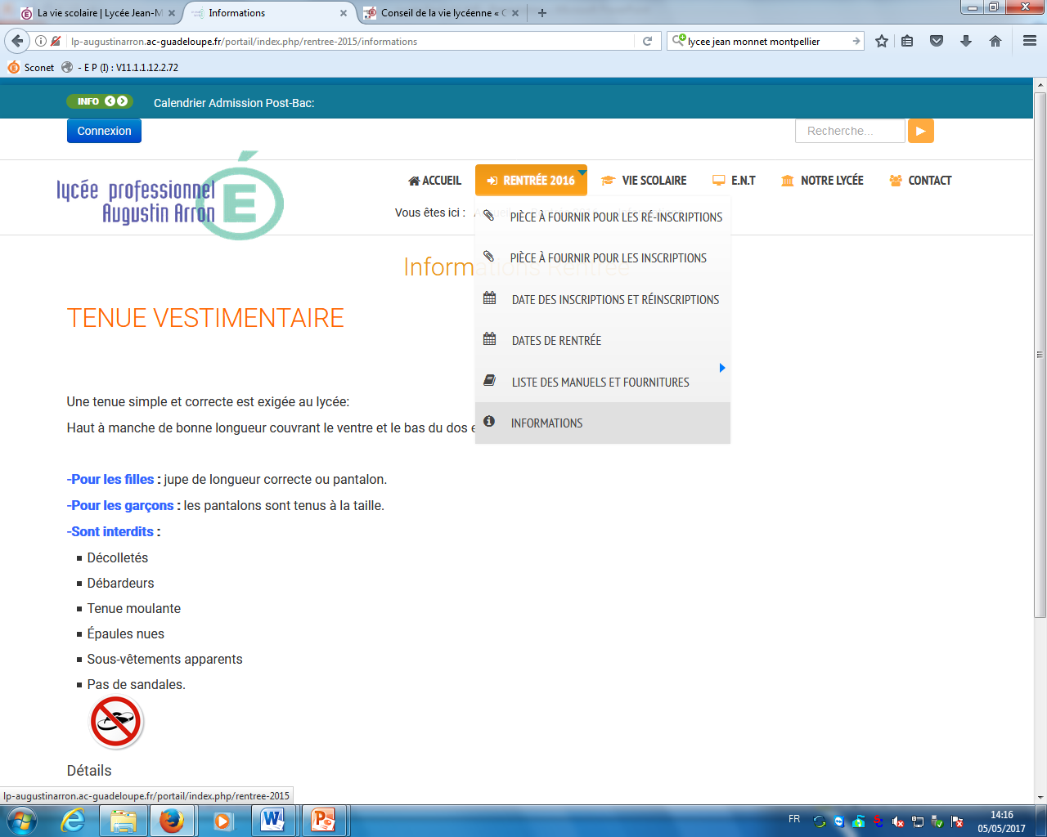
LYCEE DES METIERS DE L’AUTOMOBILE
Paul Lacavé
ONGLET VIE SCOLAIRE
Inscriptions
Rentrée 2017
1ère étape :
Entretien avec les responsables légaux et les chefs d’établissements
2ème étape :
Inscriptions administrative
Voir site lycée
Augustin ARRON

Slide 45
LYCEE DES METIERS DE L’AUTOMOBILE
Paul Lacavé
Absences
L’assiduité et la ponctualité sont un préalable indispensable à la scolarité.
- les absences et les retards des élèves et des étudiants des sections post-bac sont gérés par l'équipe de la vie scolaire.
- les familles sont prévenues des absences en cours par l’envoi d’un SMS à plusieurs moments de la journée.
Chaque responsable légal dispose par ailleurs de codes sécurisés qui lui donne un accès permanent aux relevés des absences via Pronote
COMMENT REGULARISER UNE ABSENCE
Dans la mesure du possible, contacter la vie scolaire pour signaler l’absence :
05 90 86 34 63 – (mettre email lycée)
Le jour du retour de l’élève au lycée, remplir dans le carnet de liaison le billet destiné à régulariser l’absence.
L’élève est tenu de présenter ce billet en vie scolaire le jour de son retour avant de rentrer en classe.

Slide 46

LYCEE DES METIERS DE L’AUTOMOBILE
Paul Lacavé
Nos exigences
Savoir être Savoir faire Savoir vivre
Rigueur Sérieux Assiduité
Politesse Tolérance Respect
AJOUTER LE REGELEMENT INTERIEUR

Slide 47
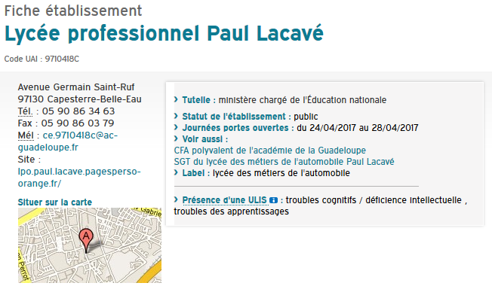
CONTACT

Slide 48
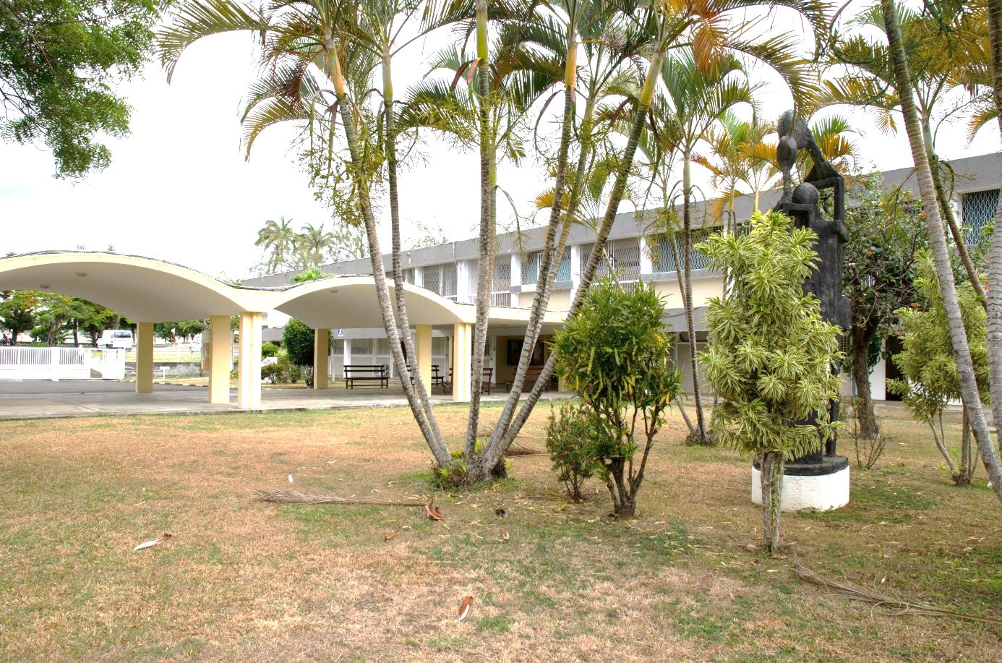

Slide 49
